Slide 1
BÁO CÁO TUẦN 4+5+6
Người thực hiện: Trần văn khánh

Slide 2
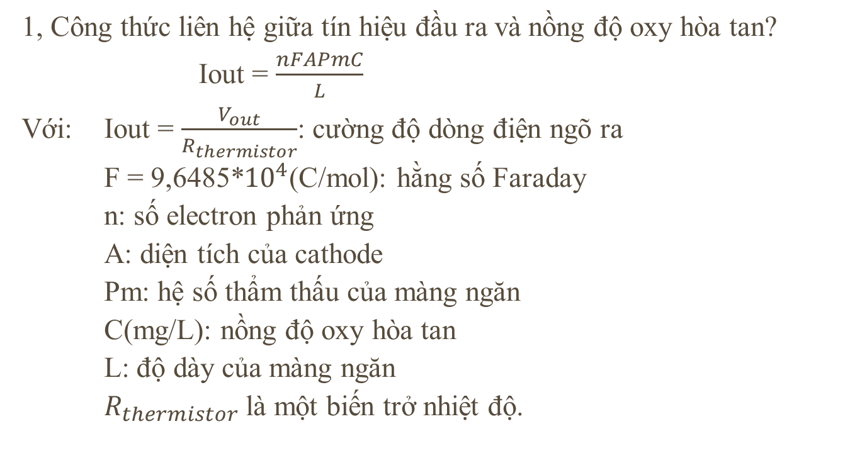
Trả lời câu hỏi tuần trước
1, Công thức liên hệ giữa tín hiệu đầu ra và nồng độ oxy hòa tan?
Iout = $\frac{nFAPmC}{L}$
Với: Iout = $\frac{V_{out}}{R_{thermistor}}$: cường độ dòng điện ngõ ra
F = 9,6485*${10}^{4}$(C/mol): hằng số Faraday
n: số electron phản ứng
A: diện tích của cathode
Pm: hệ số thẩm thấu của màng ngăn
C(mg/L): nồng độ oxy hòa tan
L: độ dày của màng ngăn
$R_{thermistor}$ là một biến trở nhiệt độ.

Slide 3
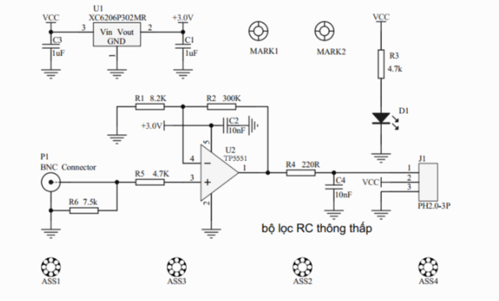
Trả lời câu hỏi tuần trước

Slide 4
Sơ đồ mạch khuếch đại
Nhiễu ở các kết nối (Noise Coupling)
Tránh lỗi vòng lặp nối đất
Nhiễu điện trường, từ trường
Nhiễu bức xạ (cho các hệ thống có f > 100 kHz)
Nhiễu do rung động từ môi trường
Cần dùng hệ số CMRR

Slide 5
Hiệu chuẩn cảm biến
Trong cảm biến CS511, một hệ số được dùng để hiệu chuẩn cho cảm biến này. Để tính được hệ số đó, ta thực hiện như sau:
Lắp màng ngăn, cho dung dịch vào cảm biến và lau khô cảm biến
Đo nhiệt độ và áp suất khí quyển
Đặt một giọt nước lên màng và chờ cảm biến đọc ổn định
Sử dụng bảng hiệu chuẩn được cung cấp để xác định nồng độ oxy
Hàm tính hệ số nhân: M = P/R
Khi đó DOout(mg/L) = M*Vout(mV)

Slide 6
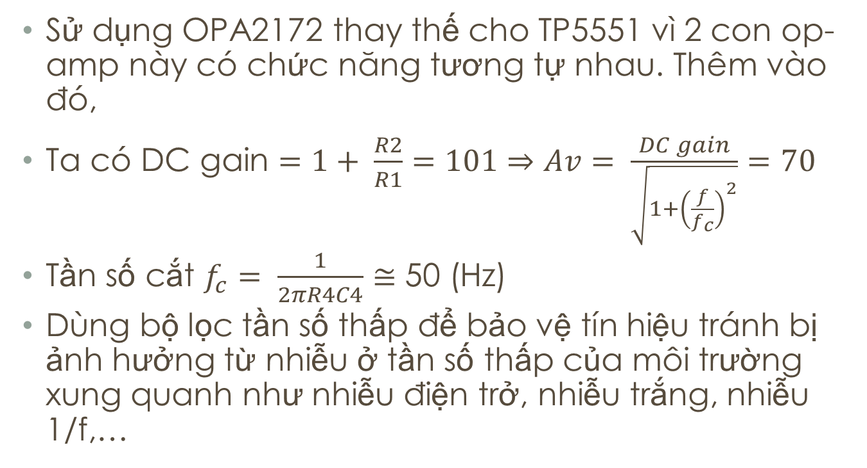
Mạch khuếch đại tín hiệu
Sử dụng OPA2172 thay thế cho TP5551 vì 2 con op-amp này có chức năng tương tự nhau. Thêm vào đó,
Ta có DC gain $=1+ \frac{R2}{R1}=101⇒Av= \frac{DC gain}{\sqrt{1+{\left(\frac{f}{f_{c}}\right)}^{2}}}=70$
Tần số cắt $f_{c}= \frac{1}{2πR4C4}≅$ 50 (Hz)
Dùng bộ lọc tần số thấp để bảo vệ tín hiệu tránh bị ảnh hưởng từ nhiễu ở tần số thấp của môi trường xung quanh như nhiễu điện trở, nhiễu trắng, nhiễu 1/f,…

Slide 7
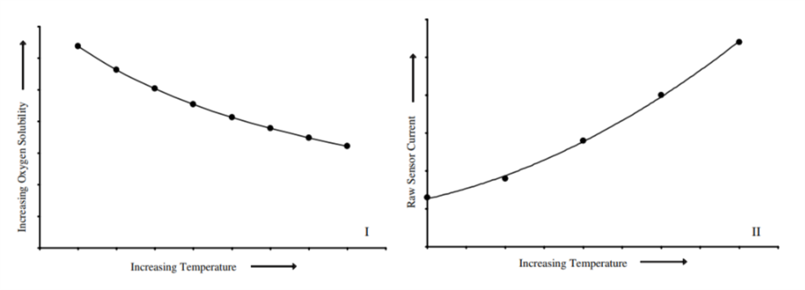
Bù nhiệt độ
Nhiệt độ là yếu tố quan trọng trong việc đo nồng độ oxy hòa tan.

Slide 8
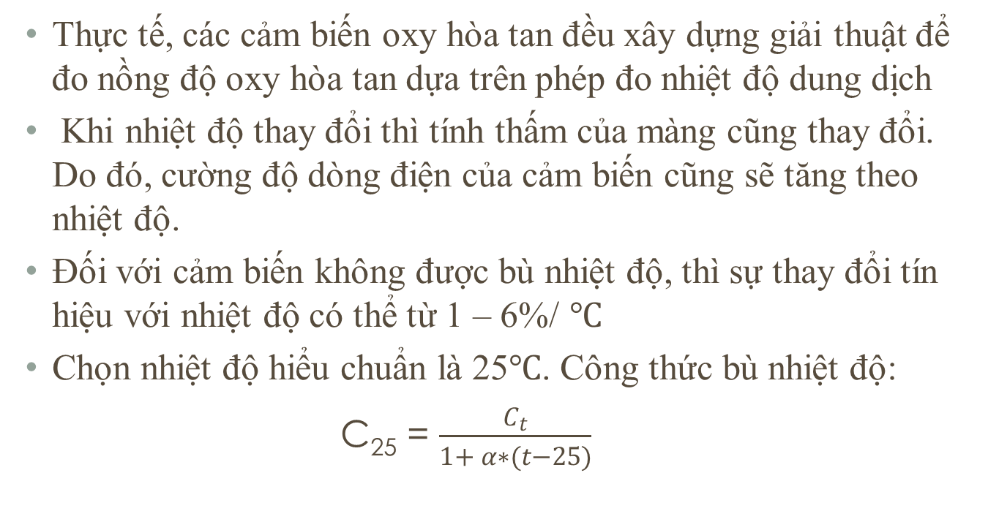
Bù nhiệt độ
Thực tế, các cảm biến oxy hòa tan đều xây dựng giải thuật để đo nồng độ oxy hòa tan dựa trên phép đo nhiệt độ dung dịch
Khi nhiệt độ thay đổi thì tính thấm của màng cũng thay đổi. Do đó, cường độ dòng điện của cảm biến cũng sẽ tăng theo nhiệt độ.
Đối với cảm biến không được bù nhiệt độ, thì sự thay đổi tín hiệu với nhiệt độ có thể từ 1 – 6%/ $℃$
Chọn nhiệt độ hiểu chuẩn là 25$℃$. Công thức bù nhiệt độ:
C₂₅ = $\frac{C_{t}}{1+ α∗(t−25)}$

